Slide 1
GRUPPO 16 I_4.0_6 Internet of Things + I_4.0_5 Horizontal/Vertical Integration
Membri del gruppo n°16:
Antonini Giorgio
Cafaro Adolfo Damiano
Genova Oleg
Lapolla Andrea

Slide 2
WORKFLOW IN BREVE
Il lavoro è stato svolto secondo i seguenti passaggi:
Operazioni preliminari di filtraggio (ottenuti 300.000 progetti)
Passaggio in input del file così ottenuto ad un algoritmo MATLAB realizzato per eseguire un ulteriore filtraggio tramite la ricerca all’interno dei campi OC_TITOLO_PROGETTO, OC_SINTESI_PROGETTO, CUP_DESCR_SETTORE, OC_TEMA_SINTETICO di una serie di parole chiave prescelte; questa operazione viene eseguita due volte con due diversi insiemi di parole chiave i cui risultati saranno due file .csv contenenti i soli progetti attinenti alle aree dell’integrazione orizzontale/verticale e dell’Internet of Things e lunghi rispettivamente circa 18.000 e 4.000 righe (essendo l’IoT un esempio emblematico di integrazione è naturale che le parole chiave che lo identificano siano un sottoinsieme di quelle usate per filtrare i progetti dell’area di integrazione orizzontale/verticale).
Combinazione del file Progetto, utilizzando Excel, rispettivamente ai file Localizzazione e Soggetti al fine di affiancare i dati dei progetti di interesse a quelli delle localizzazioni o dei soggetti corrispondenti in un unico file .xslx su cui poter eseguire successivamente delle analisi; l’operazione compiuta è l’equivalente di un JOIN in linguaggio SQL tra Progetti e Soggetti e tra Progetti e Localizzazioni.

Slide 3
CODICE MATLAB PER IL FILTRAGGIO DEI FILE EXCEL
Setaccio dati
for i = 1:r
flagTitolo = setaccio(filter,t(i,:).OC_TITOLO_PROGETTO);
flagSintesi = setaccio(filter,t(i,:).OC_SINTESI_PROGETTO);
flagSettore = setaccio(filter,t(i,:).CUP_DESCR_SETTORE);
flagTema = setaccio(filter,t(i,:).OC_TEMA_SINTETICO);
flag = flagSintesi || flagTitolo || flagSettore || flagTema;
if (flag==1)
tSetacciata(i,:) = t(i,:);
end
end
Operazioni di salvataggio dati
% Prima elimino tutte le righe vuote
tSetacciata = sortrows(tSetacciata,'OC_FINANZ_TOT_PUB_NETTO','descend');
ultimaRiga = 1;
while(tSetacciata{ultimaRiga,{'OC_FINANZ_TOT_PUB_NETTO'}} ~= 0)
ultimaRiga = ultimaRiga + 1;
end
% ultimaRiga è l'indice della prima riga vuota
tSetacciata(ultimaRiga:end,:)=[];
% salvo i dati in un file
writetable(tSetacciata,"progettiSetaccio2","FileType","spreadsheet")
Estrazione dati e criteri di filtraggio
t = readtable('progetti_300k.xlsx');
filter = ["WEB", "INTERNET", "IOT", "DIGITAL",...
"CONNECTIVITY.INTERACT","DIGITAL PROCESSES",...
"SMART FACTORY", "SMART", "CONNECTIVITY","CONNETTIVITÃ"];
%filter = ["WEB", "INTERNET", "IOT", "DIGITAL","TECH","4.0","TECHNICIANS",...
% "INNOVATION","CONNECTIVITY.INTERACT","DIGITAL PROCESSES",...
% "SMART FACTORY"," SVILUPPO TECNOLOGICO","INNOVAZIONE","innovazione"...
% "INTEGRAZIONE", "integrazione", "SMART", "CONNECTIVITY","CONNETTIVITÃ","CYBERSECURITY"...
% "ROBOTICS", "AUGMENTED REALITY", "SIMULATION", "CLOUD COMPUTING","ADDITIVE MANUFACTORING"...
% "BIG DATA","ANALYTICS","CLOUD","DIGITAL","internet","web","iot"...
% "digital", "tech", "4.0", "technicians","innovation","connectivity.interact" ...
% "digital processes", "smart factory","sviluppo tecnologico"...
% "innovazione","integrazione","smart","connectivity"...
% "connettivitã", "cybersecurity","robotics","augmented reality"...
% "simulation","cloud computing","additive manufactoring"...
% "big data","analytics","clouddigital"];
[r, c] = size(t);
tSetacciata = table();

Slide 4
FUNZIONE SETACCIO
function Flag = setaccio(filter, text)
% Dato il testo e le parole da individuare, restiuisco TRUE se il testo
% contiente almeno una delle parole in filter, altrimento restituisco FALSE
n = length(filter);
filterFlag = zeros(1,n);
for i = 1:n
filterFlag(i) = contains (text,filter(i));
end
Flag = any(filterFlag);
end

Slide 5
PAROLE CHIAVE
Lista delle parole chiave usate per filtrare in base all’Integrazione Verticale e orizzontale
INTERNET
WEB
IOT
DIGITAL
DIGITAL PROCESSES
SMART FACTORY
SVILUPPO TECNOLOGICO
SMART
CONNECTIVITY
CYBERSECURITY
ROBOTICS
AUGMENTED REALITY
SIMULATION
CLOUD COMPUTING
ADDITIVE MANUFACTORING
BIG DATA
ANALYTICS
CLOUD
DIGITAL
Lista delle parole chiave usate per filtrare in base a IoT
INTERNET
WEB
IOT
DIGITAL
DIGITAL PROCESSES
SMART FACTORY
SVILUPPO TECNOLOGICO
SMART

Slide 6
Temi analizzati
Analisi per distribuzione temporale
Analisi per settore
Analisi per distribuzione geografica
Analisi per soggetti

Slide 7
Analisi per distribuzione temporale

Slide 8
Analisi dell’Integrazione orizzontale e verticale
Nella seguente sezione si intende illustrare le informazioni ricavate dall’analisi dei progetti in termini di:
Tasso di creazione di nuovi progetti rispetto all’anno
Tasso di conclusione dei progetti al 2020 rispetto all’anno di avvio
Evoluzione della durata media dei progetti nel corso degli anni
Evoluzione dei finanziamenti erogati rispetto al tempo

Slide 9
Numero di progetti avviati
Dai dati ricavati si può riscontrare un generale trend di crescita del numero di progetti avviati, con un picco evidente nel biennio 2017-2018

Slide 10
Durata media per anno
E’ interessante notare come la durata media prevista all’avvio dei progetti cala nel corso degli anni, più che dimezzatasi tra il 2014 e il 2020
Emerge dunque una tendenza allo sviluppo di progetti con durata sempre minore; è questo legato alla capacità dei progetti più brevi di avere un tasso di conclusione superiore? Ovvero, al diminuire della durata media dei progetti, entro la data di rilevamento (2020) ci si aspetta che i progetti lunghi, avviati prima, e i progetti brevi, avviati successivamente, in generale abbiano una percentuale di conclusione simile

Slide 11
Andamento dello stato medio di completamento
Associando a ogni progetto l’anno di avvio e lo stato di avanzamento del progetto al 31/12/2020, è possibile ottenere informazioni riguardo all’evoluzione temporale dello stato di successo
Si nota che i progetti mediamente più lunghi, avviati nel 2014, hanno un tasso di conclusione basso rispetto al tempo a disposizione, mentre quelli avviati nei due anni successivi, in media più brevi, ottengono una performance molto migliore, quasi a suggerire che la durata generale del progetto influisca negativamente sulla prosecuzione entro i tempi previsti

Slide 12
Comparazione tra durata media e completamento
Escludendo il dato particolare del 2014, risulta che il tasso di successo non rimane constante, ma cala con il tempo, rendendo evidente che i progetti più «efficienti» sono quelli avviati nel biennio 2015-2016
Dunque in genere non vi è una proporzionalità tra la diminuzione della durata dei progetti, il tempo a disposizione e il tasso di conclusione

Slide 13
Evoluzione temporale dei finanziamenti ai progetti
Studiando la distribuzione dei finanziamenti nel corso del tempo, emerge un picco in corrispondenza del biennio 2017-2018
Ci si potrebbe chiedere se questo dato è dovuto all’aumento del numero dei progetti avviati in quel periodo
In prima battuta in effetti emerge un legame tra i due set di dati

Slide 14
Relazione tra durata media e finanziamento
Se il finanziamento totale in un anno fosse legato prevalentemente al numero dei progetti avviati, ci si aspetterebbe di avere un finanziamento medio per progetto costante, cosa che effettivamente emerge dai dati
Una ulteriore domanda spontanea che può sorgere è la relazione tra la durata dei progetti e il finanziamento medio: al diminuire della durata, diminuisce anche il finanziamento?
Dai dati ricavati risulta che nel corso del tempo in media i progetti hanno ricevuto un finanziamento superiore a quello che sarebbe derivato della mera durata, suggerendo che vi siano altri fattori che si sono aggiunti nel corso degli anni per giustificare la discrepanza tra durata e finanziamento, come per esempio il grado tecnologico richiesto e le competenze necessarie

Slide 15
Analisi IoT
L’analisi sulla restrizione IoT ha mostrato gli stessi risultati qualitativi forniti dallo studio dell’insieme Integrazione orizzontale e verticale, che lo contiene, non aggiungendo di fatto informazioni aggiuntive

Slide 16
Analisi per settore nei progetti IOT

Slide 17
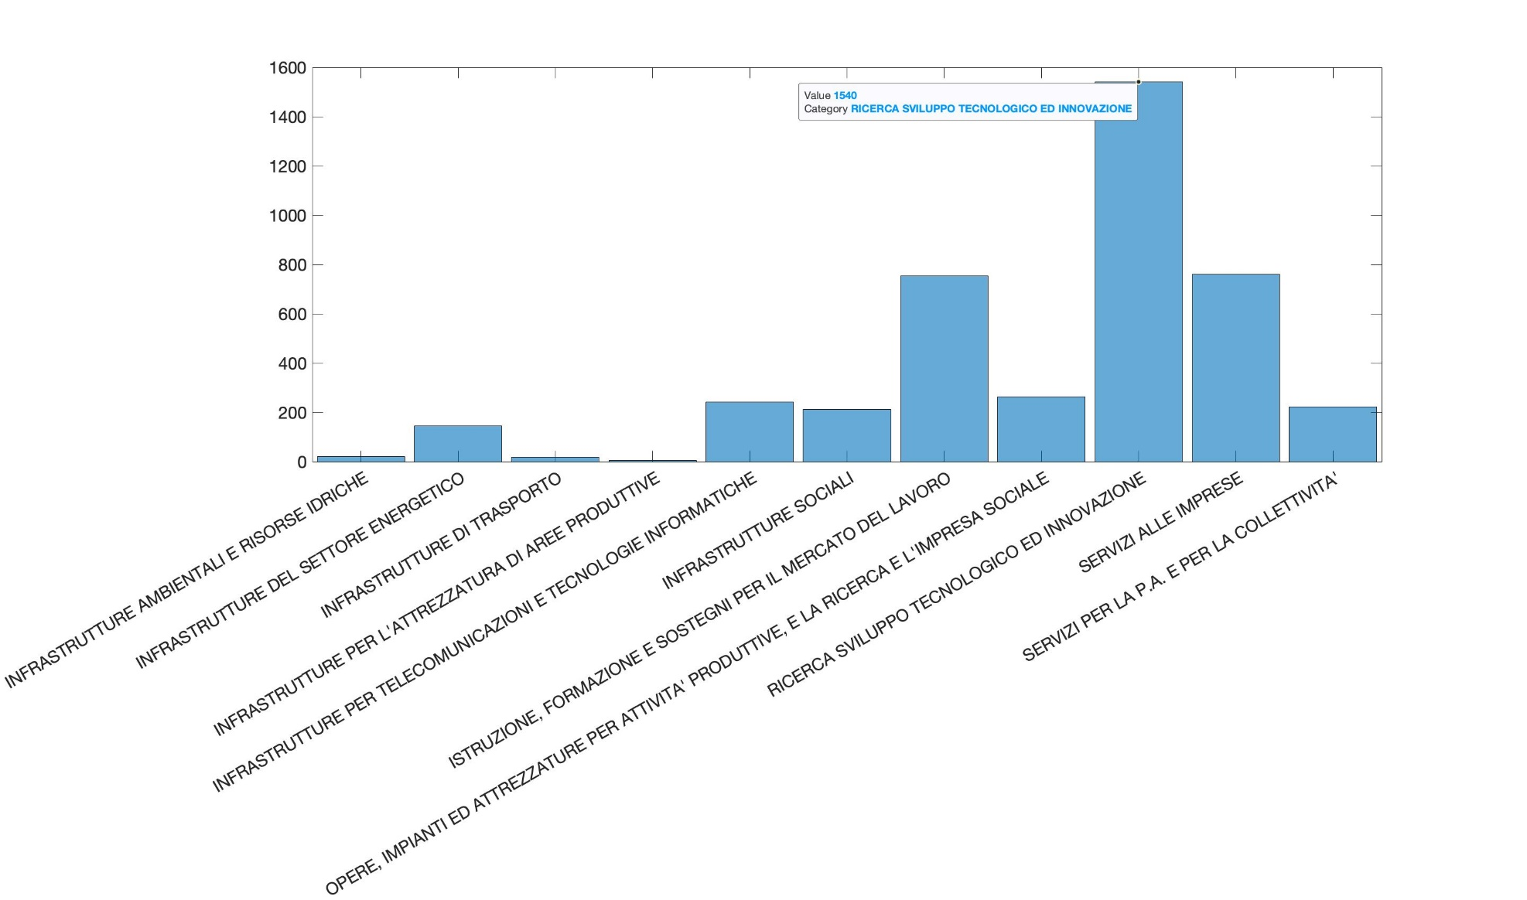
Distribuzione dei progetti
Il settore con più progetti sull'IOT è «Ricerca, sviluppo tecnologico ed innovazione» con un totale di 1540 progetti.

Slide 18
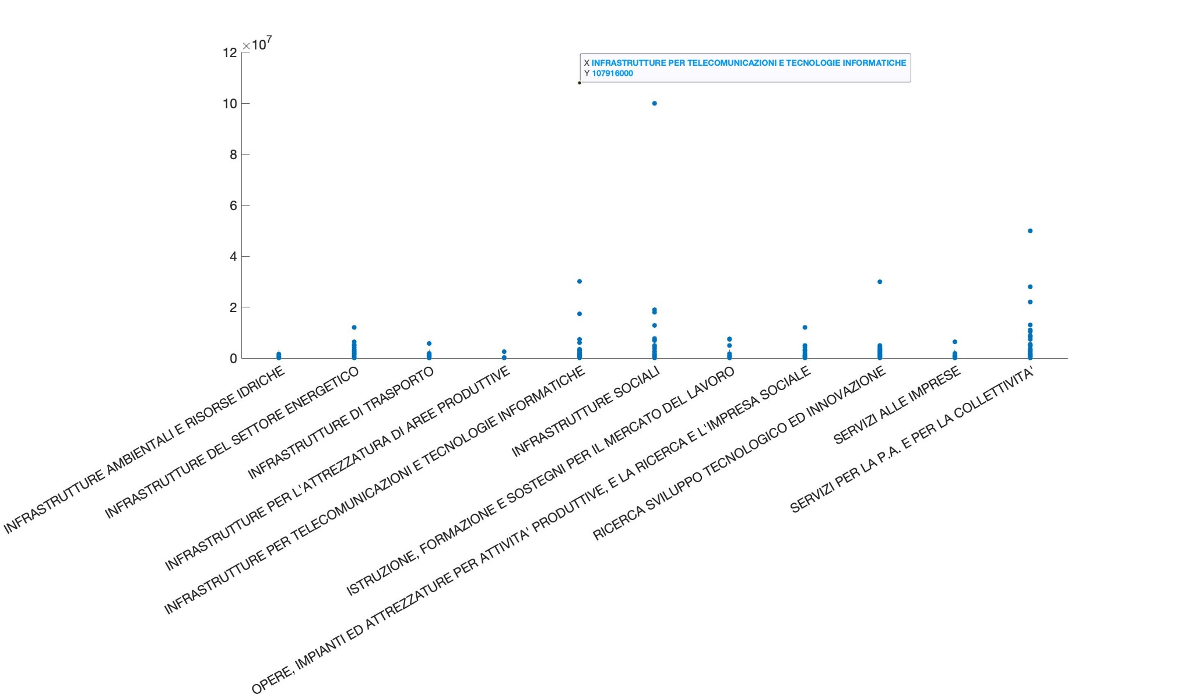
Distribuzione dei finanziamenti
Ogni punto sul grafico corrisponde ad un progetto rispetto al quale è stato stanziato un finanziamento totale pubblico. Il progetto che ha avuto il massimo finanziamento appartiene al settore «Infrastrutture per le telecomunicazioni e tecnologie informatiche»

Slide 19
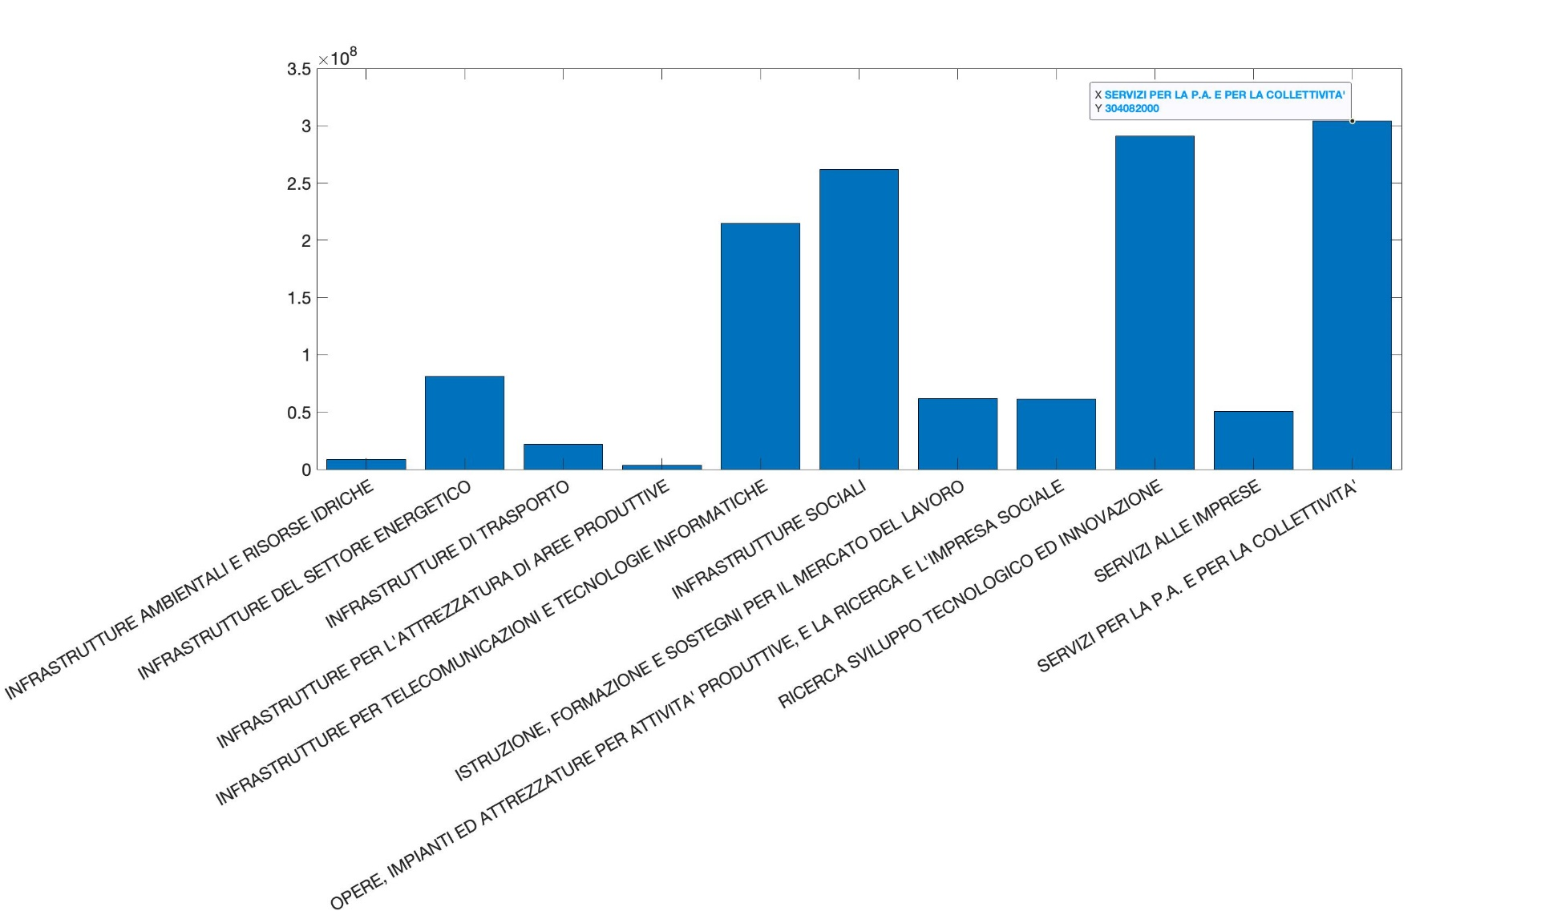
Somma dei finanziamenti totali dal 2014 al 2020
Il settore che ha ricevuto più finanziamenti nel corso degli anni dal 2014 al 2020 è Servizi per la P.A. e per la collettività con un totale di 223 progetti.

Slide 20
Analisi per settore nei progetti sulla Integrazione Verticale e Orizzontale

Slide 21
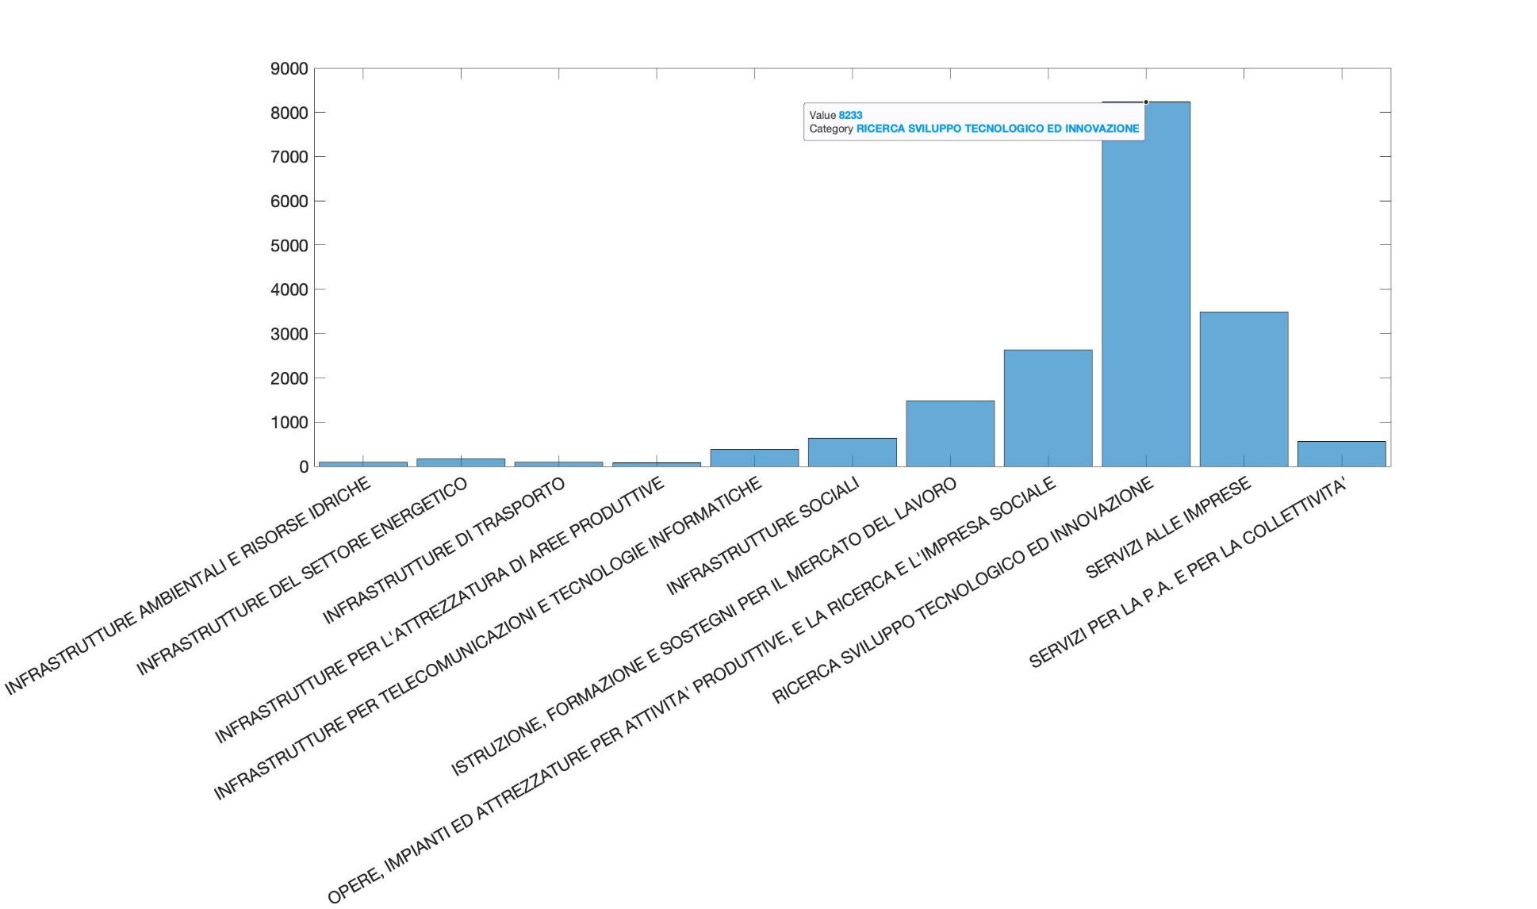
Distribuzione dei progetti
Il settore con più progetti è «Ricerca, sviluppo tecnologico ed innovazione» con un totale di 8233 progetti.

Slide 22
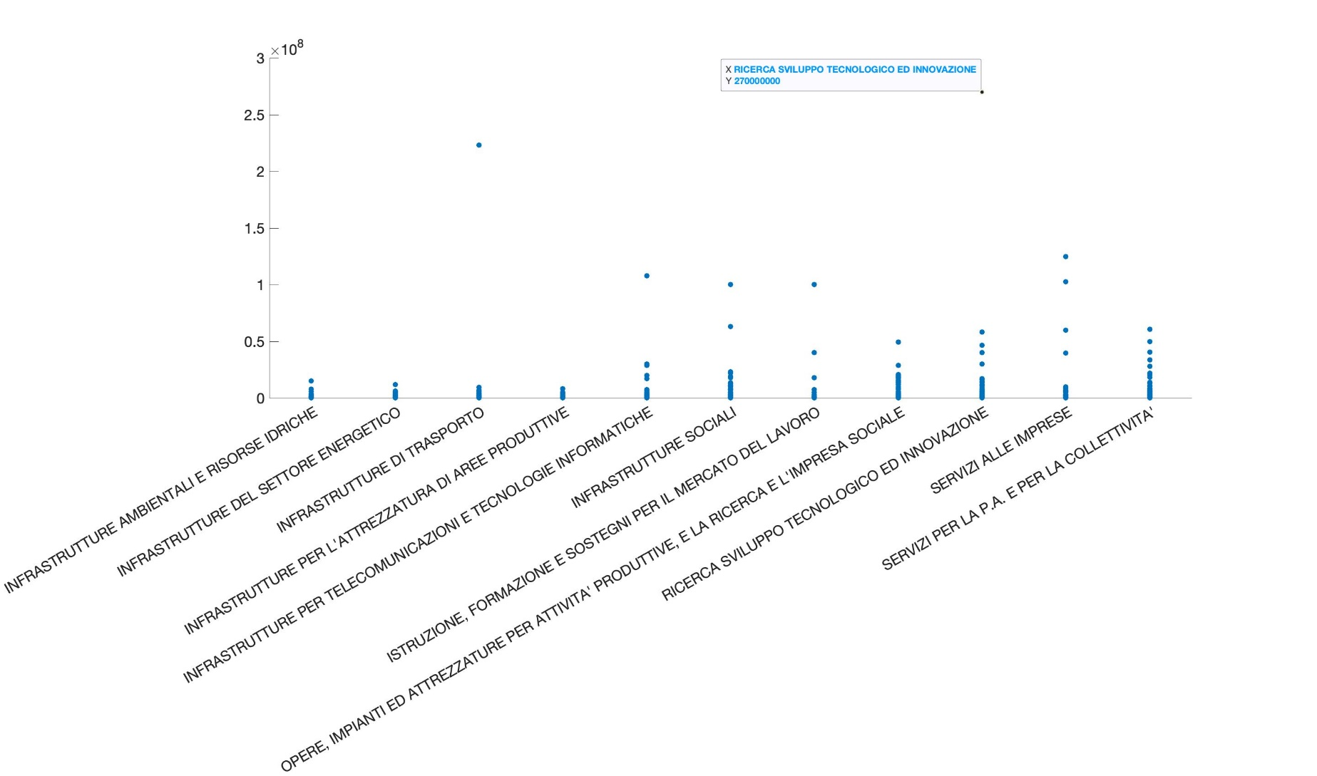
Distribuzione dei finanziamenti
Ogni punto sul grafico corrisponde ad un progetto rispetto al quale è stato stanziato un finanziamento totale pubblico. Il progetto che ha avuto il massimo finanziamento appartiene al settore «Ricerca, sviluppo tecnologico ed innovazione»

Slide 23
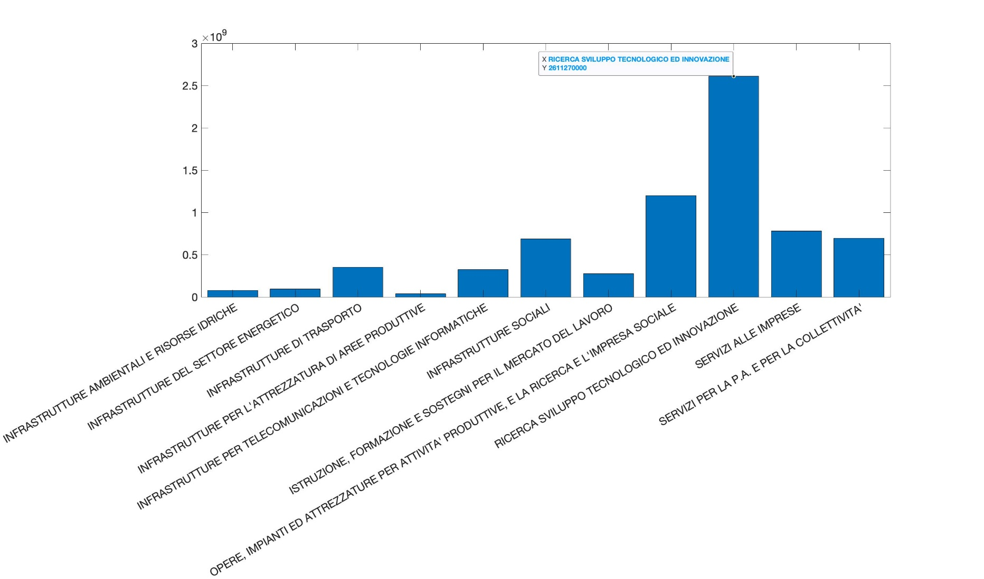
Somma dei finanziamenti totali dal 2014 al 2020
Il settore che ha ricevuto più finanziamenti nel corso degli anni dal 2014 al 2020 è «Ricerca, sviluppo tecnologico ed innovazione» con un totale di 8233 progetti

Slide 24
Analisi per distribuzione geografica

Slide 25
Analisi della distribuzione territoriale dei progetti relativi all’integrazione orizzontale/verticale
Percentuale dei progetti limitati all’ambito nazionale o europeo rispetto al totale
Confronto tra regioni italiane per progetti iniziati

Slide 26
Analisi dei finanziamenti erogati dalle regioni a progetti relativi all’integrazione orizzontale/verticale
Come risultante dall’istogramma, la Toscana è la regione che più di tutte ha investito in progetti inerenti all’integrazione orizzontale/verticale mentre circa la metà delle restanti regioni italiane non ne ha supportato nessuno.

Slide 27
Analisi della distribuzione territoriale dei progetti relativi all’IoT (Internet of Things)
Percentuale dei progetti limitati all’ambito nazionale o europeo rispetto al totale
Confronto tra regioni italiane per progetti iniziati

Slide 28
Analisi dei finanziamenti erogati dalle regioni a progetti relativi all’Iot (Internet of Things)
Come era prevedibile, l’andamento dei finanziamenti per regione rispetto ai soli progetti che si occupano di IoT è sovrapponibile a quello ottenuto considerando tutti i progetti dell’area dell’integrazione orizzontale/verticale.

Slide 29
Analisi per soggetti

Slide 30
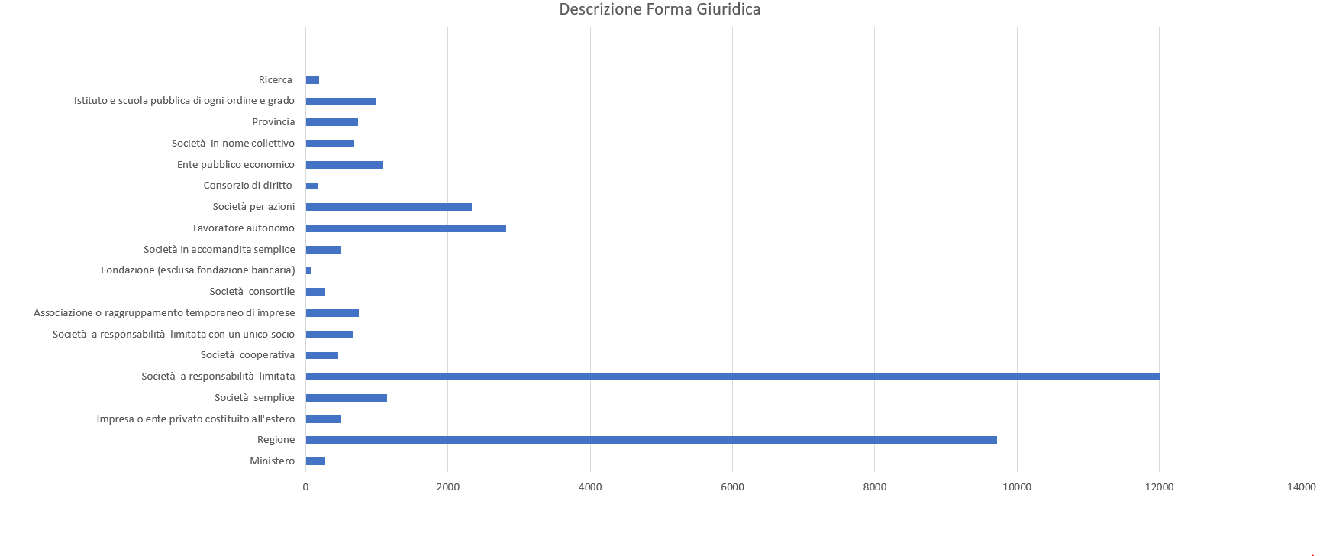
Analisi della forma giuridica assunta dai progetti relativi all’integrazione orizzontale/verticale
Come riportato nell’istogramma i soggetti maggiormente coinvolti in progetti di integrazione orizzontale/verticale si presentano sotto forma di Regioni e Società a responsabilità limitata, ciò nonostante sono degne di nota forme giuridiche come SPA e quelle riguardanti i lavoratori autonomi

Slide 31
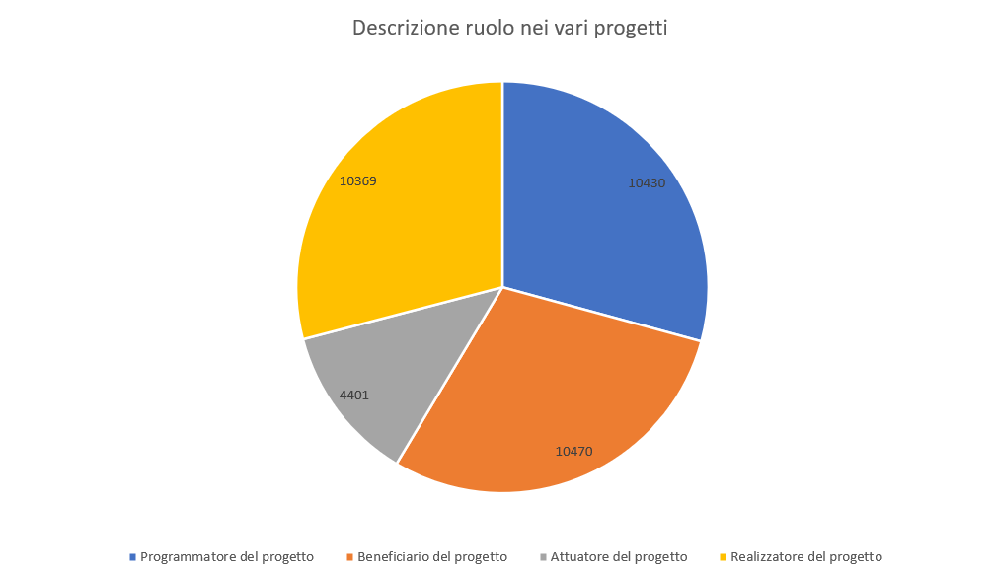
Analisi del ruolo assunto dai vari soggetti nei progetti relativi all’integrazione orizzontale/verticale
Al contrario della forma giuridica che risulta fortemente non omogenea, il ruolo dei vari soggetti nei diversi progetti è maggiormente bilanciato in quanto quello dell’attuatore del progetto è meno consistente.

Slide 32
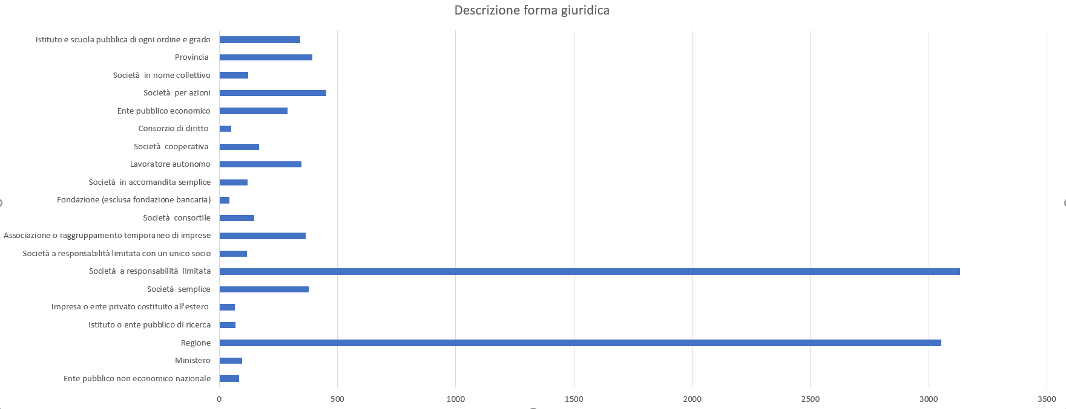
Analisi della forma giuridica assunta dai progetti relativi all’IoT (Internet of Things)

Slide 33
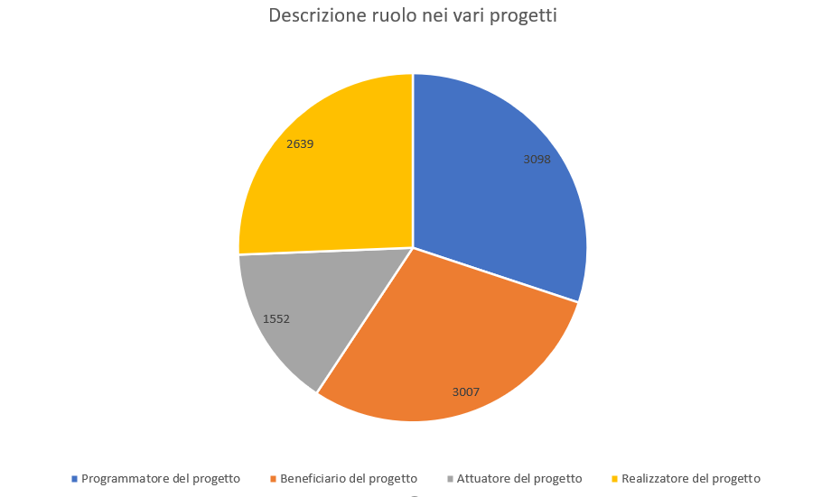
Analisi del ruolo assunto dai vari soggetti nei progetti relativi all’IoT (Internet of Things)
Sia nel grafico riportato nella slide precedente che in questo relativo al ruolo nei progetti, si nota come l’andamento, sebbene presenti numeri di molto inferiori, segua quello riguardante le analisi mostrate in precedenza sull’integrazione orizzontale e verticale a riprova di quanto i due settori siano connessi nel panorama dell’industria 4.0

Slide 34
Analisi di coinvolgimento dei soggetti
È stato riscontrato che la maggior parte dei progetti (69%) presenta tre soggetti coinvolti.

Slide 35
Considerazioni finali
Essendo l’ambito di analisi di dominio vasto e di difficile definizione, si è dimostrato impossibile elaborare un filtraggio che riducesse in maniera significativa il numero di progetti a un insieme di cardinalità trattabile ai fini di un’analisi approfondita dei singoli.
Quindi abbiamo adottato un approccio che osservasse l’insieme di progetti da un punto di vista macroscopico, in modo da poter ricavare informazioni concernenti i trend temporali e le distribuzioni geografiche e settoriali.

